Slide 1
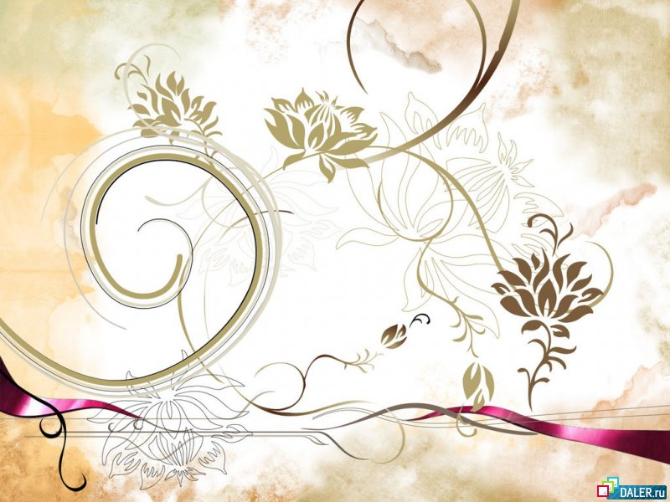
Волшебная
линия
Крапивина Людмила Павловна,
преподаватель Ачитской детской школы искусств

Slide 2
Линия.
Она - фантазия моя. Она - полет. Она из проволок Орнаменты плетет. Из буквы свяжет зверя И зверя свяжет буквой. Движенье и покой, Веди её рукой, глаза закрой.

Slide 3
Линии на рисунке могут быть разными: лёгкими, весёлыми, колючими, нежными.
И это значит, что с их помощью можно передать различные настроения.

Slide 4
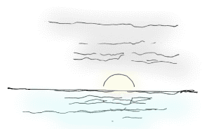
Горизонтальные линии создают ощущение покоя или отдыха. Объекты, которые расположены параллельно земле, покоятся относительно линии силы притяжения. Следовательно композиции, где доминируют горизонтальные линии, несут в себе заряд спокойствия.

Slide 5
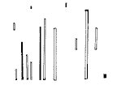
Вертикальные линии создают ощущение высоты, полета и воздушности. Вытянутые перпендикулярные линии подразумевают подавляющее богатство, пышность, непостижимое простым человеческим сознанием.

Slide 6
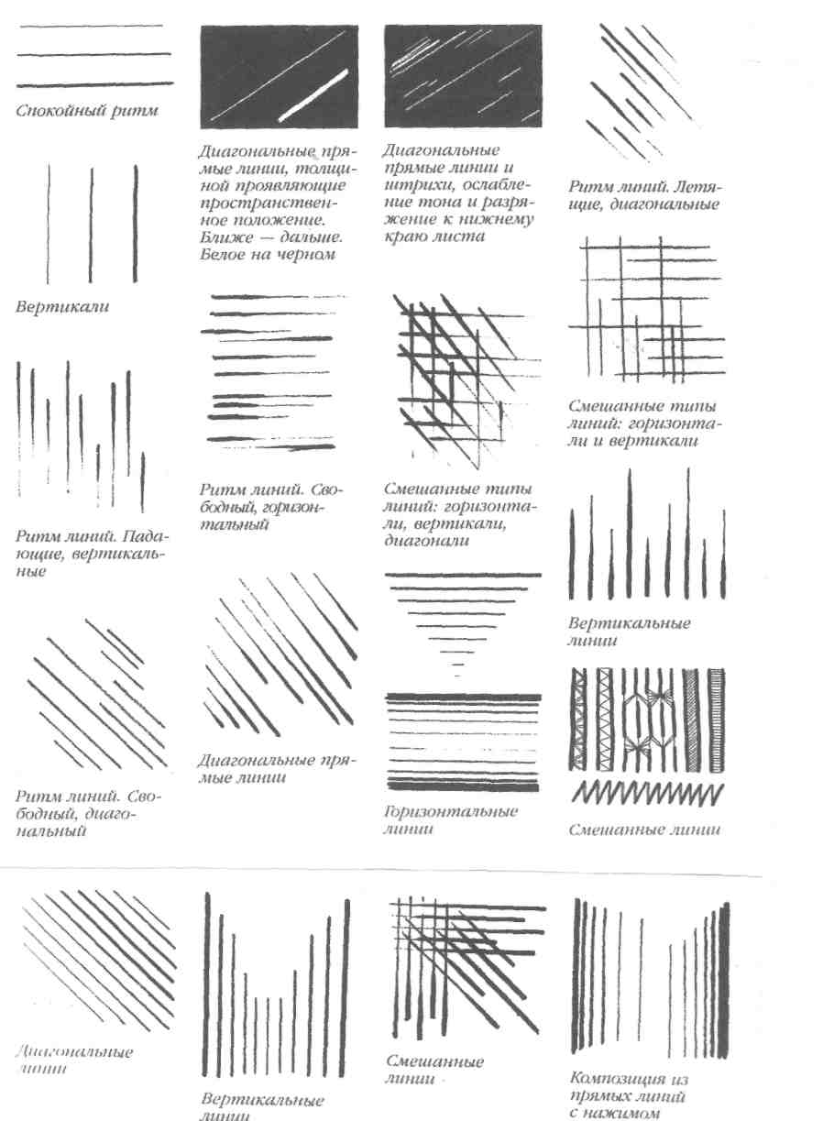
Прямые линии

Slide 7
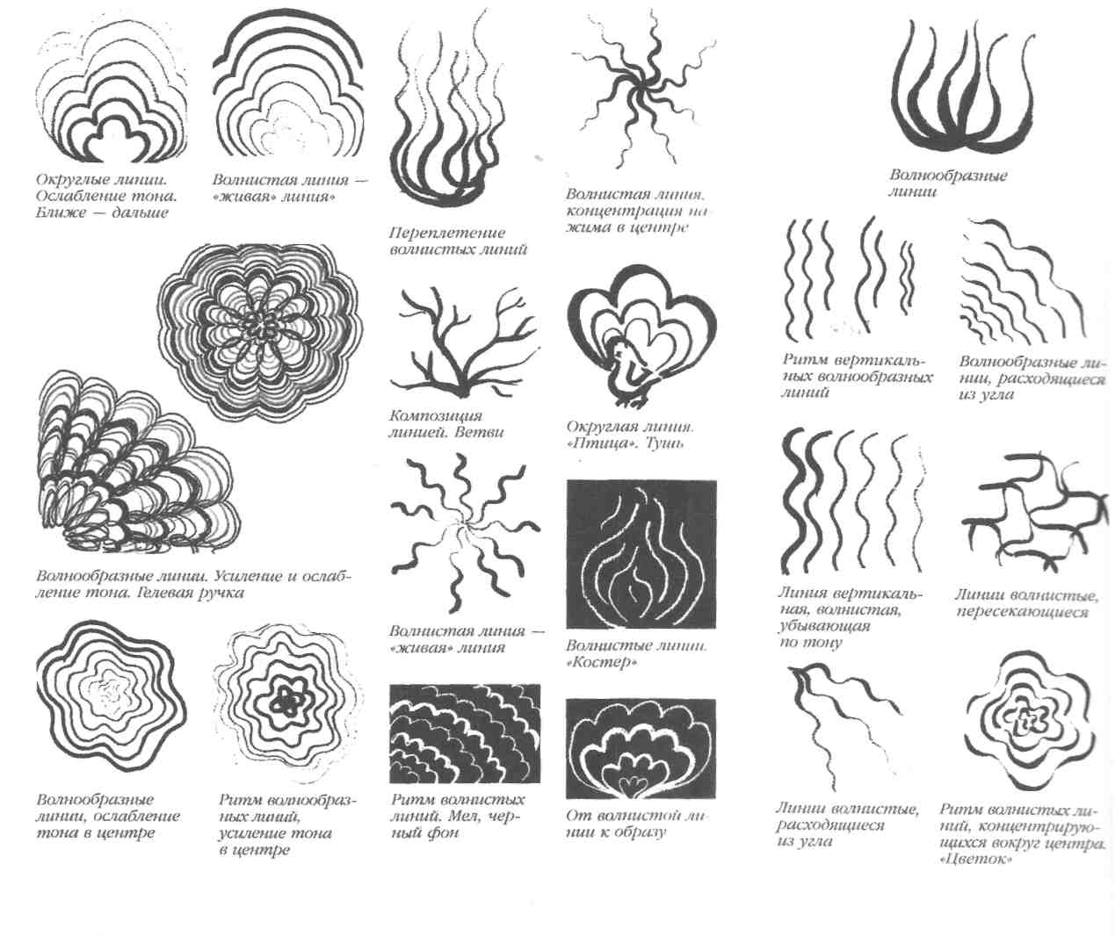
Волнистые линии

Slide 8
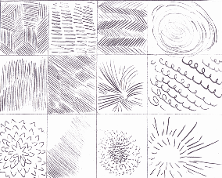
Разнообразие заполнения листа с помощью линии, штриха.

Slide 9
Линии бывают с различным начертательным характером.

Slide 10
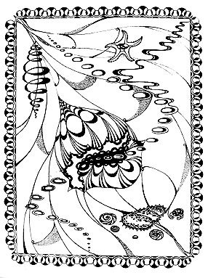
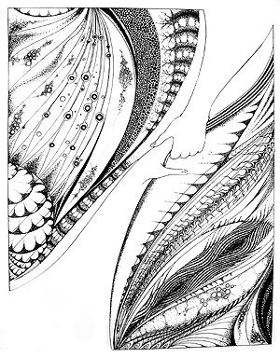
Давайте рассмотрим еще одну сторону выразительных возможностей линии, а именно - ее способность украшать рисунок.

Slide 11
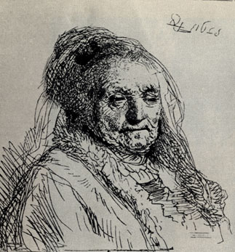
С каким разнообразием великий художник использует линию (штрих). Самые различные штрихи: то широкие и темные, то легкие и прозрачные, а то и вовсе еле уловимые, как тончайшая паутина; короткие и дробные, длинные и упругие, четкие и сглаженные; штрихи параллельные, пересекающиеся, сложно сплетающиеся друг с другом, или просто точки - все это позволяет Рембрандту решать линией самые разнообразные задачи. Портрет матери, согретый сердечным теплом, мягок и лиричен.
«Портрет матери»
Рембрандт

Slide 12
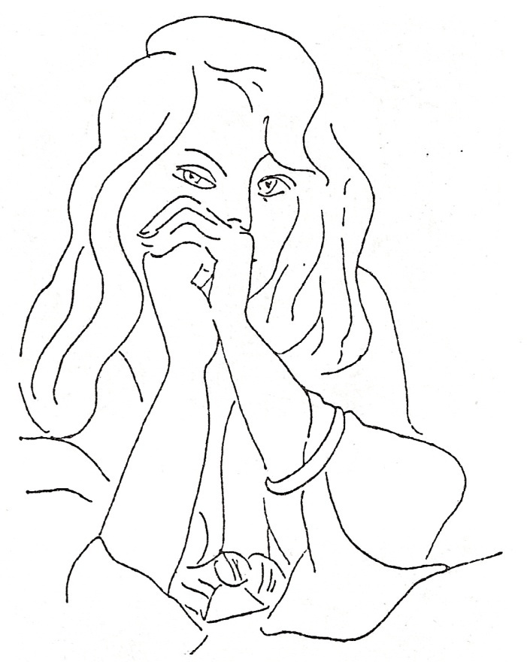
«Девушка с
распущенными волосами»
АНРИ МАТИСС

Slide 13
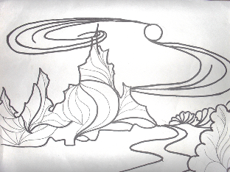
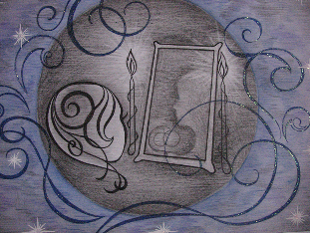

Slide 14
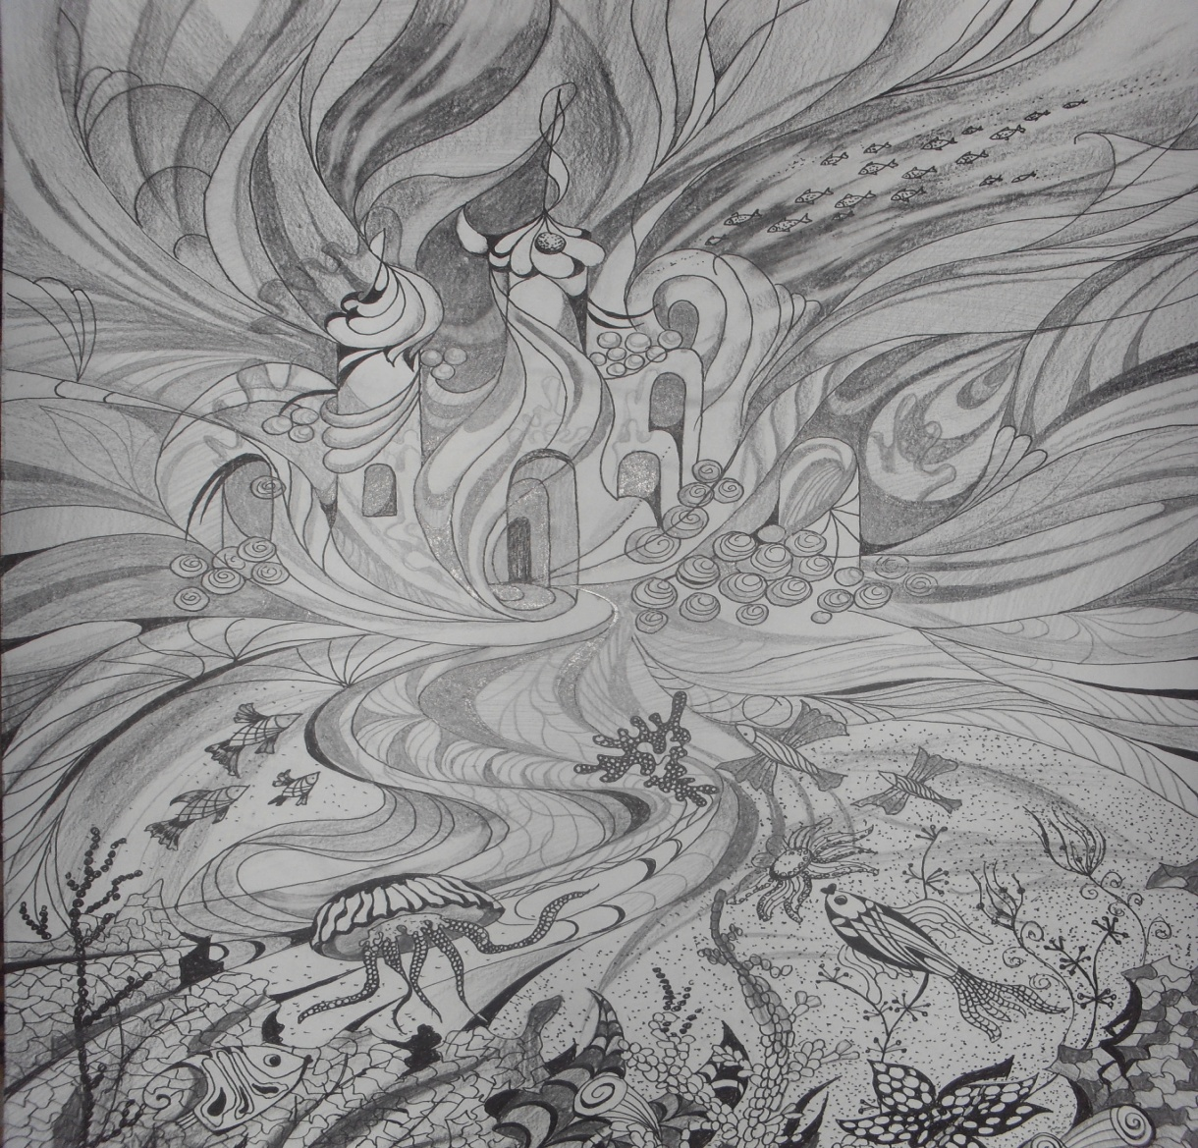
«Подводное царство»

Slide 15
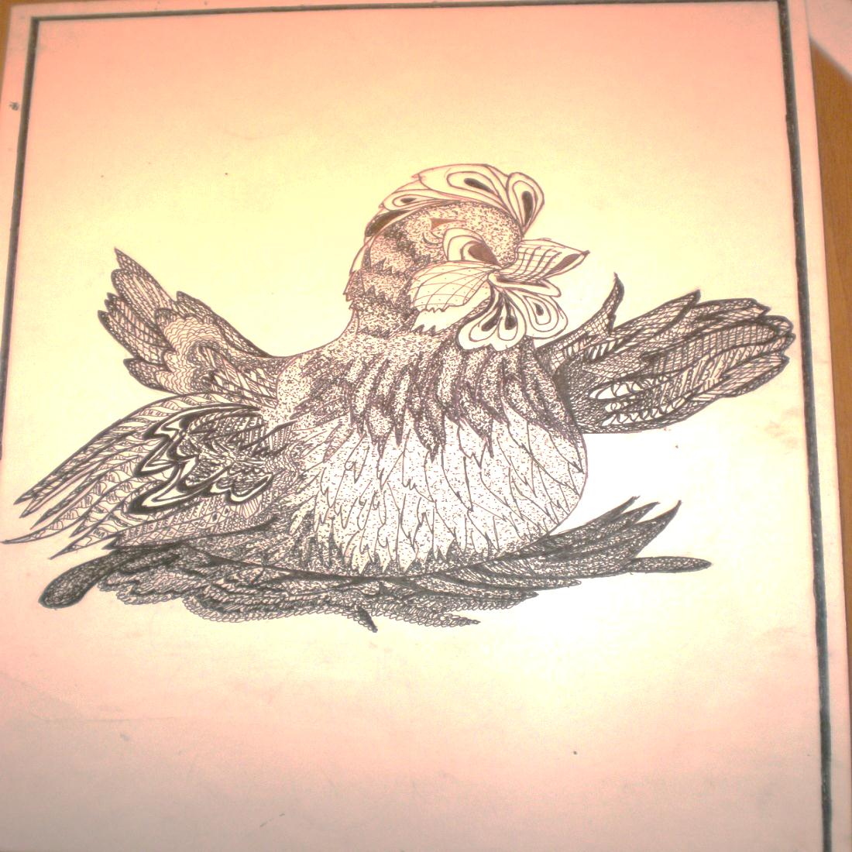

Slide 16
Список используемых источников
http://yandex.ru
http://subscribe.ru

